Slide 1
9-11 oed
Barefoot yn cwrdd
â micro:bit
Helfa Sbwriel - Gwers 1

Slide 2
Amcanion dysgu
I Rydw i’n gallu egluro beth mae’r botymau a’r synwyryddion ar y micro:bit yn eu gwneud
Rydw i’n gallu rhaglennu synwyryddion a botymau gan ddefnyddio’r golygydd MakeCode
Rydw i’n gallu storio data gyda newidynnau gan ddefnyddio’r golygydd MakeCode

Slide 3
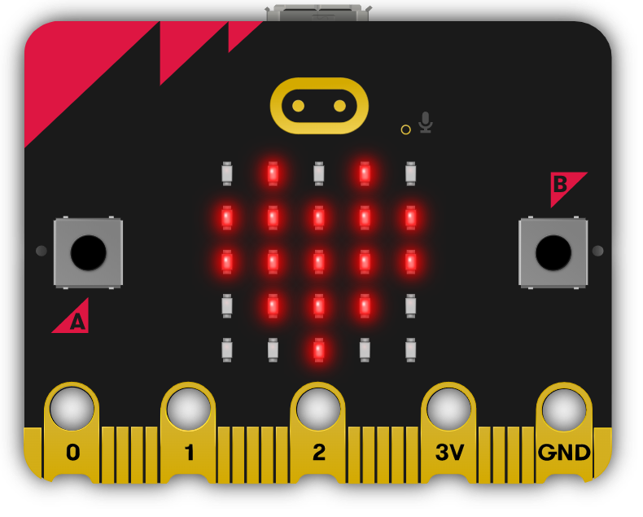
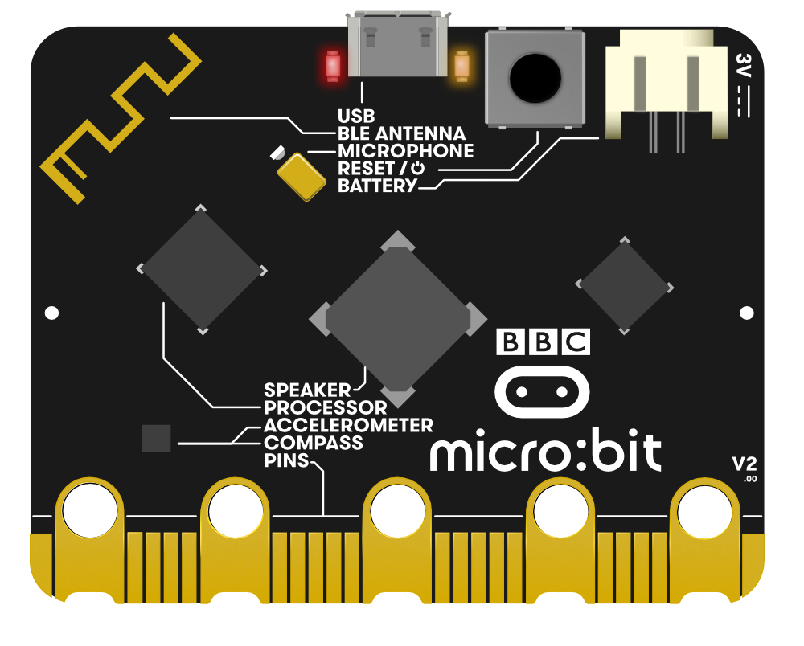
micro:bit
Allwch chi ddod o hyd i’r rhannau hyn?
- LEDs
- Cysylltydd USB
- Botymau
- Mesurydd cyflymiad
A yw’r LEDs yn fewnbynnau neu’n allbynnau?
Beth am y botymau a'r mesurydd cyflymiad?
Pa rannau eraill allwch chi ddod o hyd iddyn nhw a beth maen nhw’n ei wneud?
Notes:
Image © Micro:bit Educational Foundation

Slide 4
Allwch chi gofio?
Byddwn ni’n defnyddio amgylchedd rhaglennu MakeCode - makecode.microbit.org
Sut ydyn ni’n?
- Creu prosiect newydd
- Rhoi blociau “show icon” yn yr ardal rhaglennu
- Llwytho'r rhaglen i lawr
- Trosglwyddo'r ffeil rhaglen i'r micro:bit

Slide 5
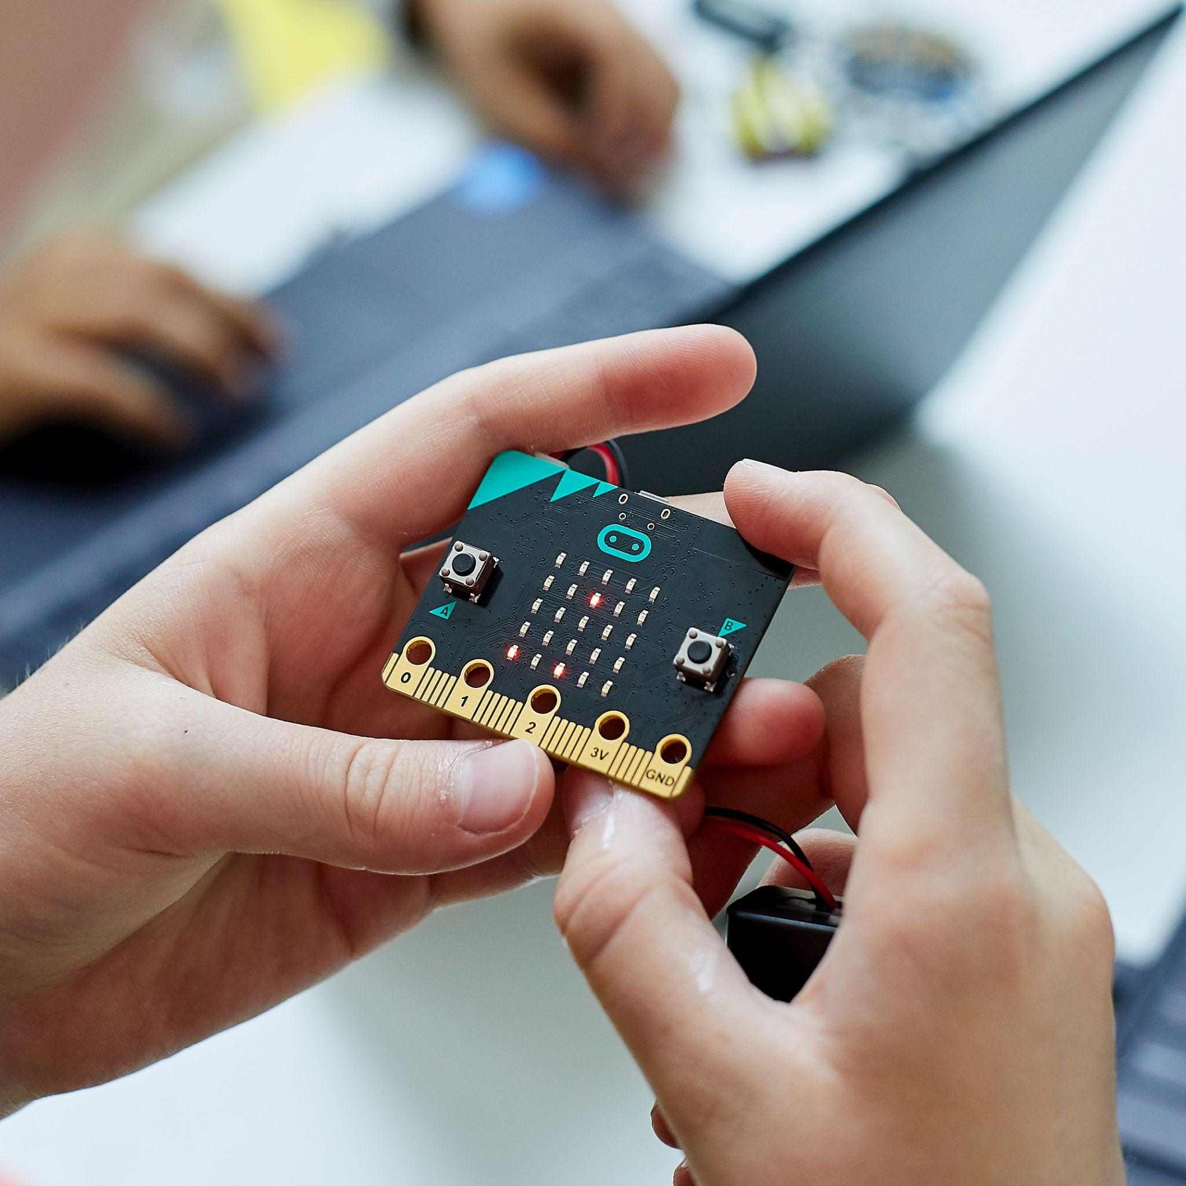
Cadw’n ddiogel
Dal y micro:bit yn ofalus wrth yr ymylon
Osgoi cyffwrdd a’r cydrannau
Cadw hylifau oddi wrth y micro:bit
Notes:
Image © Micro:bit Educational Foundation

Slide 6
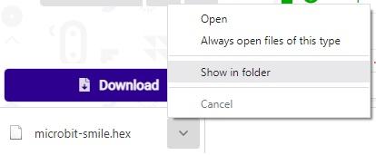
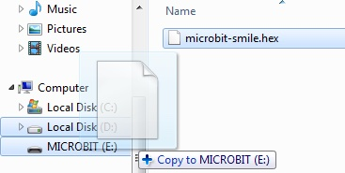
Trosglwyddo rhaglen
Llwythwch y rhaglen i lawr, yna dewiswch ‘Show in folder’
Llusgwch y ffeil o'r ffolder 'Downloads' i'r micro:bit

Slide 7
Botymau a synwyryddion
Allwch chi gyfateb y bloc cod â’r botwm neu’r synhwyrydd cywir?
Notes:
Image © Micro:bit Educational Foundation

Slide 8
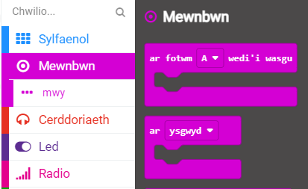
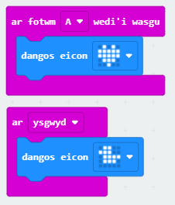
Botymau a synwyryddion

Slide 9
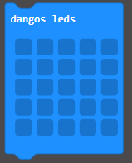
Eich tro chi!
Creu eich rhaglen eich hun i ddangos gwahanol ddelweddau pan fydd botwm A yn cael ei bwyso a'r micro:bit yn cael ei ysgwyd.
Ar ôl i chi wneud eich rhaglen, tincran gyda’r blociau ar y sgrin, i wneud y canlynol:
- Gwneud i fotwm B ddangos testun ar yr LEDs
- Gwneud i ddelwedd a thestun ymddangos pan fyddwch chi’n pwyso botymau A a B gyda’i gilydd
- Gwneud i ddelwedd gael ei harddangos pan fydd y rhaglen yn cychwyn
- Cyfuno’r cyfarwyddiadau rydych chi wedi’u defnyddio o’r blaen ar gyfer gwahanol fotymau a synwyryddion

Slide 10
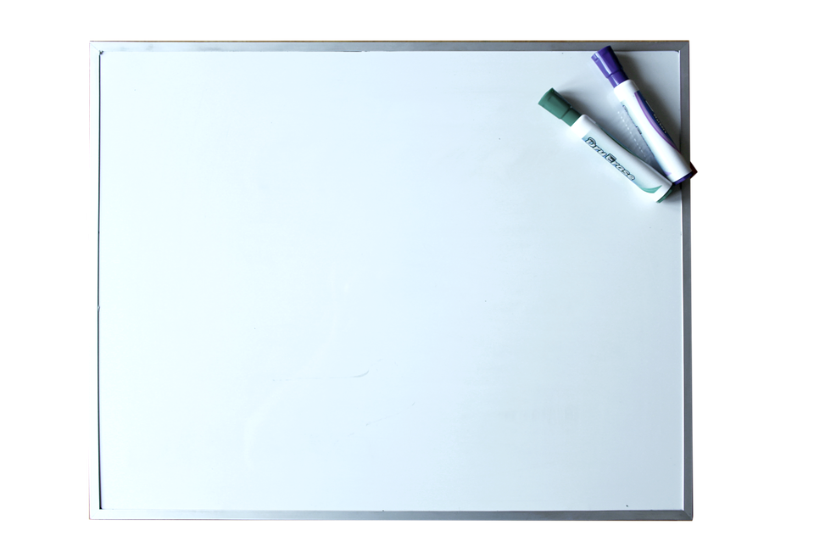
Cyflwyno newidynnau
Rydyn ni am ddefnyddio'r micro:bit i storio data.
Gallwn wneud hyn gan ddefnyddio newidyn, sef lle wedi’i enwi yng nghof y micro:bit.
Yn gyntaf, byddwn ni’n cofnodi sawl gwaith y bydd botwm A yn cael ei bwyso.
Byddwn yn galw’n newidyn yn “cyfrifwrA”, fel ein bod ni’n cofio beth mae’n ei storio.
counterA

Slide 11
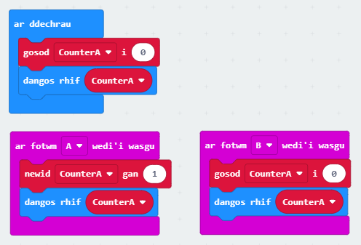
Cyflwyno newidynnau

Slide 12
Cyflwyno newidynnau
Pa flociau sy’n ymgychwyn gwerth cyfrifwrA?
Pa flociau sy’n dangos gwerth cyfrifwrA ar yr LEDs?
Pa floc sy’n cynyddu gwerth cyfrifwrA o 1?
Pa floc sy’n ailosod gwerth cyfrifwrA i 0?

Slide 13
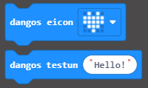
Eich tro chi!
Crëwch eich rhaglen eich hun i newid ac arddangos gwerth newidyn.
Ar ôl i chi wneud eich rhaglen, tincrwch gyda’r blociau hyn, i wneud y canlynol:
- Gwneud i cyfrifwrA gynyddu o 10 pan fyddwch chi’n ysgwyd y micro:bit
- Dangos wyneb hapus pan fydd cyfrifwrA wedi'i osod ar 0
- Ychwanegu rhywfaint o destun at eich rhaglen, fel neges o groeso

Slide 14
Amser ar gyfer ras
Rydyn ni’n mynd i greu gêm i weld pwy sy’n gallu pwyso’r botwm fwyaf o weithiau mewn 20 eiliad. Dylai’r rhaglen weithredu fel hyn:
Pan fydd y rhaglen yn cychwyn, gosodwch cyfrifwrA a cyfrifwrB ar sero
Pan fydd botwm A yn cael ei bwyso, cynyddwch cyfrifwrA o 1
Pan fydd botwm B yn cael ei bwyso, cynyddwch cyfrifwrB o 1
Pan fydd y micro:bit yn cael ei ysgwyd, dangoswch y canlynol:
“Botwm A”, wedi’i ddilyn gan werth cyfrifwrA
Saib am 1 eiliad
“Button B”, wedi’i ddilyn gan werth cyfrifwrB
Wrth chwarae eich gêm, gwnewch yn siŵr bod y ddau chwaraewr yn dal y micro:bit gyda dwy law

Slide 15
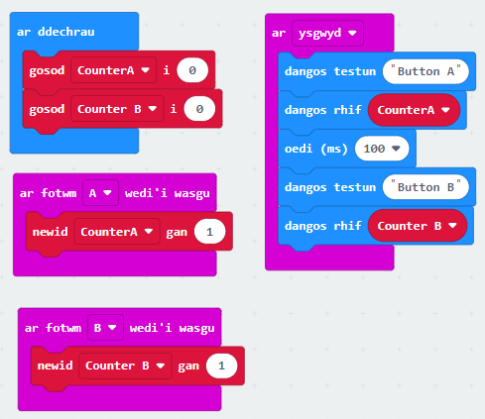
Wrth chwarae eich gêm, gwnewch yn siŵr bod y ddau chwaraewr yn dal y micro:bit gyda dwy law

Slide 16
Sesiwn gyda phawb
Allwch chi gofio ar gyfer beth rydyn ni’n defnyddio newidyn wrth raglennu?
Sut allech chi wella eich rhaglen?

